Slide 1
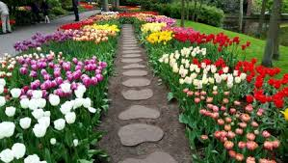
সকলকে স্বাগতম

Slide 2
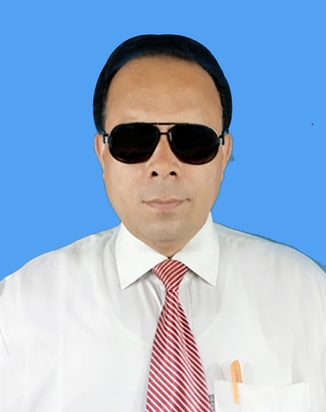
শিক্ষক পরিচিতি
বিনয় কুমার বিশ্বাস
সহকারী শিক্ষক
কোলা সদর উদ্দিন উচ্চ বিদ্যালয়
রাজবাড়ী সদর, রাজবাড়ী ।
মোবাঃ০১৭১৭৭৫৪৮০৭

Slide 3
পাঠ পরিচিতি
শ্রেণীঃ ৮ম
বিষয়ঃ বাংলা ১ম পত্র
(গদ্যাংশ )
অধ্যায়ঃ দশম
সময়ঃ ৫০ মিনিট
তারিখঃ ১৬-০৫-২০২০ইং

Slide 4
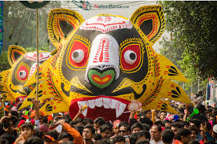
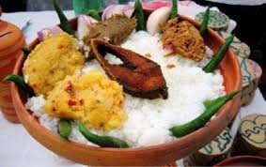
এসো আমরা কিছু ছবি দেখি

Slide 5
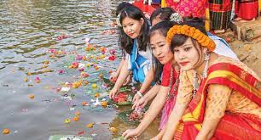
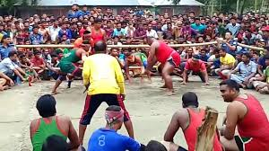
এসো আমরা কিছু ছবি দেখি

Slide 6
আজকের পাঠ
“বাংলা নববর্ষ”
-শামসুজ্জামান খান
(শেষ অংশ)

Slide 7
শিখনফল
১. প্রবন্ধের নির্বাচিত অংশ প্রমিথ উচ্চারণে পাঠ করতে পারবে ।
২. নুতন ও কঠিন শব্দের অর্থসহ বাক্য রচনা করতে পারবে ।
৩. আনামি , বৈসাবি , গরুর দৌড়, হা-ডু-ডু খেলা, মোরগ লড়াই, ষাঁড়ের লড়াই সম্পর্কে জানতে পারবে ।
৪. ‘বাংলা নববর্ষ’ প্রবন্ধের ভাবার্থ বলতে পারবে ।

Slide 8
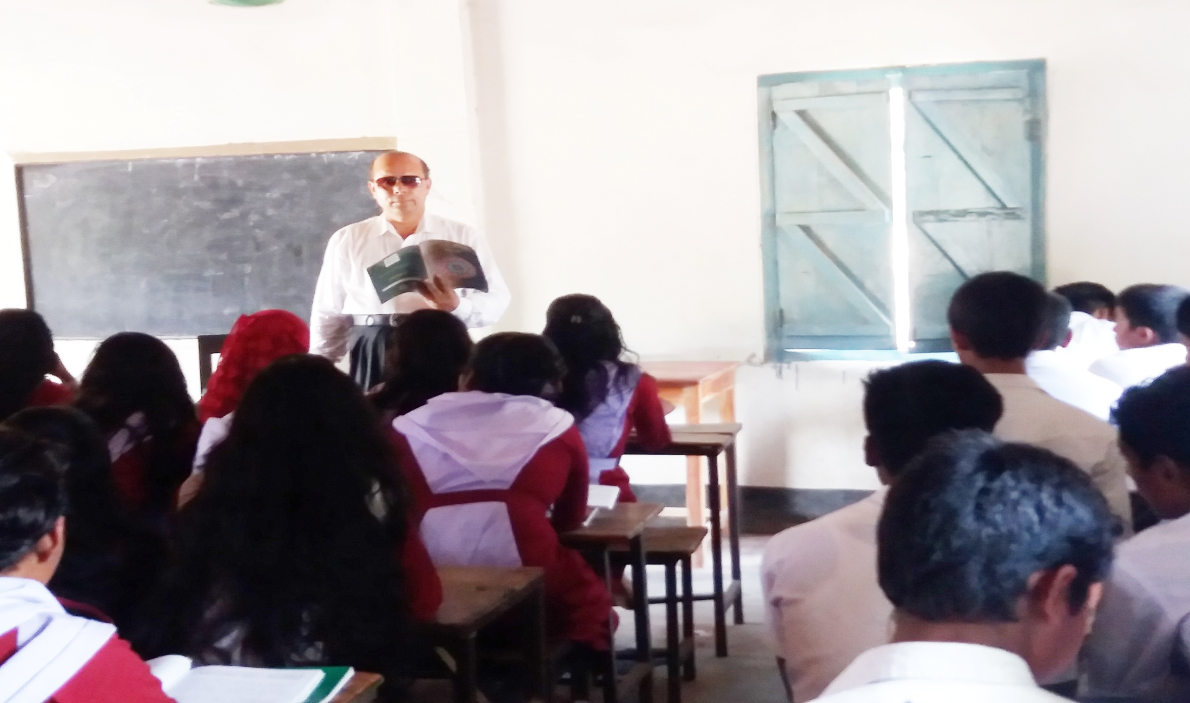
আদর্শ পাঠ

Slide 9
এসো আমরা প্রবন্ধের কিছু অংশ জেনে নিই
আনামিও নববর্ষের একটি প্রাচীন আঞ্চলিক মাঙ্গলিক অনুষ্ঠান । এটি প্রধানত কৃষকের পারিবারিক অনুষ্ঠান । চৈত্র মাসের শেষদিনের সন্ধারাতে গৃহকর্তী এক হাঁড়ি পানিতে স্বল্প পরিমাণ অপক্ব চাল ছেড়ে দিয়ে সারারাত ভিজতে দেন এবং তার মধ্যে একটি কচি আমের পাতা যুক্ত ডাল বসিয়ে রাখেন । পলা বৈশাখের সূর্ষ উঠার আগে ঘর ঝাড়ু দিয়ে গৃহকর্ত্রী সেই হাঁড়ির পানিতে ভিজিয়ে বাড়ির সকলের গায়ে ছিটিয়ে দেন । তাদের বিশ্বাস , এতে বাড়ীর সকলের কল্যাণ হবে । নুতন বছর হবে সুখ , শান্তি , ও সমৃদ্ধির । এ এখন খুব একটা দেখা যায় ।

Slide 10
এসো আমরা নুতন ও কঠিন শব্দের অর্থ জেনে নিই
বৈসুব , সাংগ্রাই , বিজু-এর প্রথম তিনটি বর্ণের সমাহার
বৈসাবি
বিশ্বকবি রবীন্দ্রনাথ ঠাকুরের পরিবার
ঠাকুর পরিবার
এখানে ঢাকা বিশ্ববিদ্যালয়কে বুঝানো হয়েছে ।
বিশ্ববিদ্যালয়
নববর্ষের একটি প্রাচীন আঞ্চলিক মাঙ্গলিক অনুষ্ঠান
আনামি

Slide 11
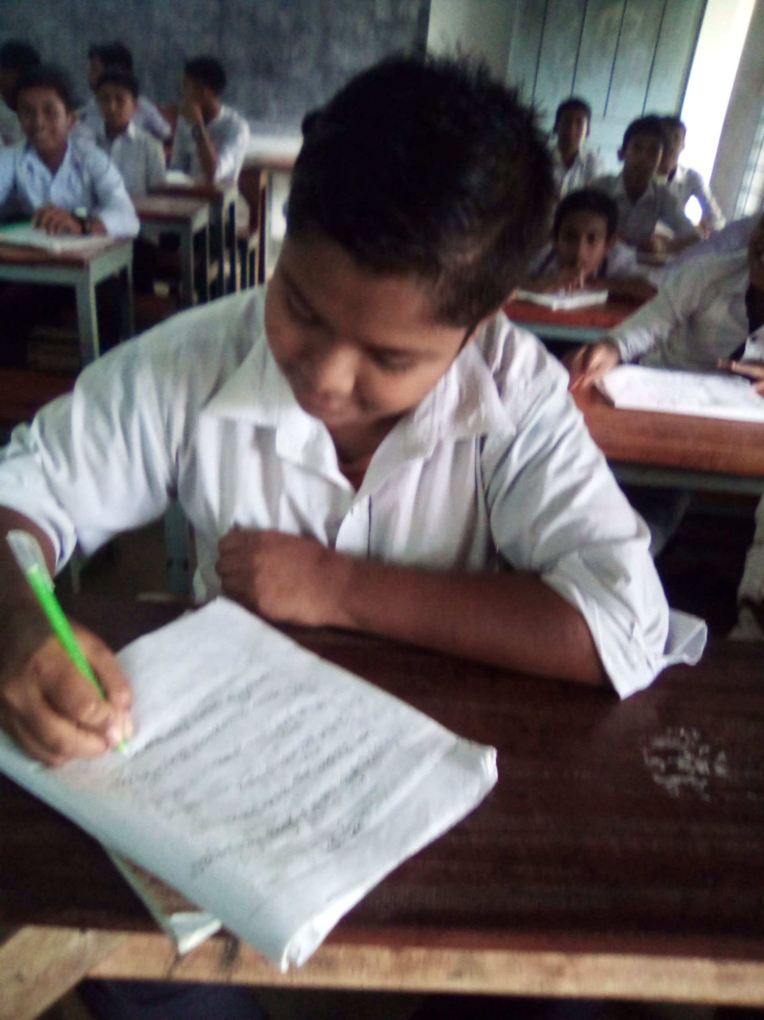
একক কাজ
প্রশ্নঃ-’আনামি’ অনুষ্ঠান পালন করে কিভাবে ? ব্যাখ্যা কর ।

Slide 12
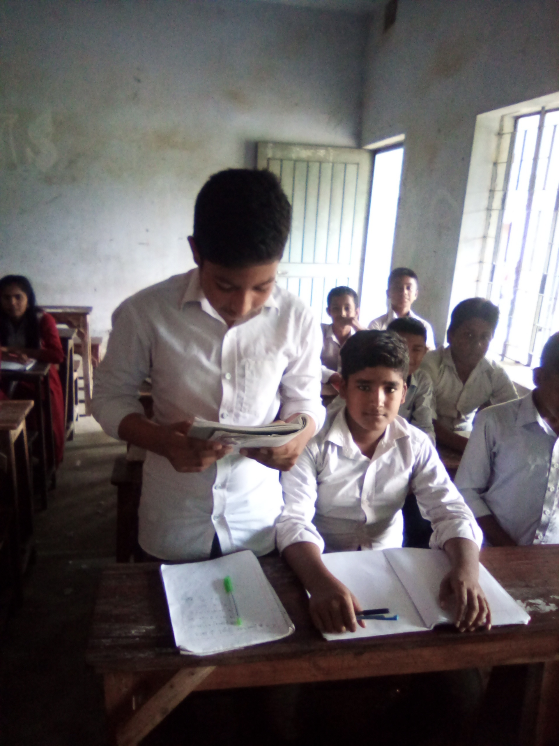
সরব পাঠ

Slide 13
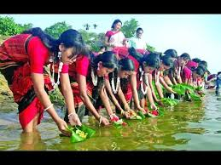
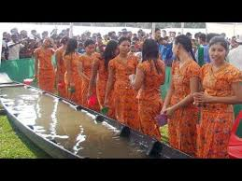
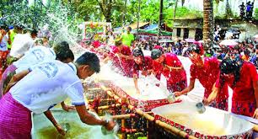
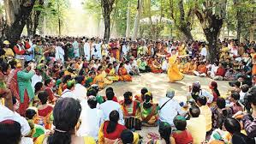
এসো আমরা কিছু ছবি দেখি
পাহাড়ী ত্রিপুরাদের নববর্ষের অনুষ্ঠান ‘বৈসুব’
পাহাড়ী মারমাদের নববর্ষের অনুষ্ঠান ‘সাংগ্রাই’
পাহাড়ি চাকমাদের নববর্ষের অনুষ্ঠান ‘বিজু’
শান্তিনিকেতনে ‘বাসন্তী’ উৎসব

Slide 14
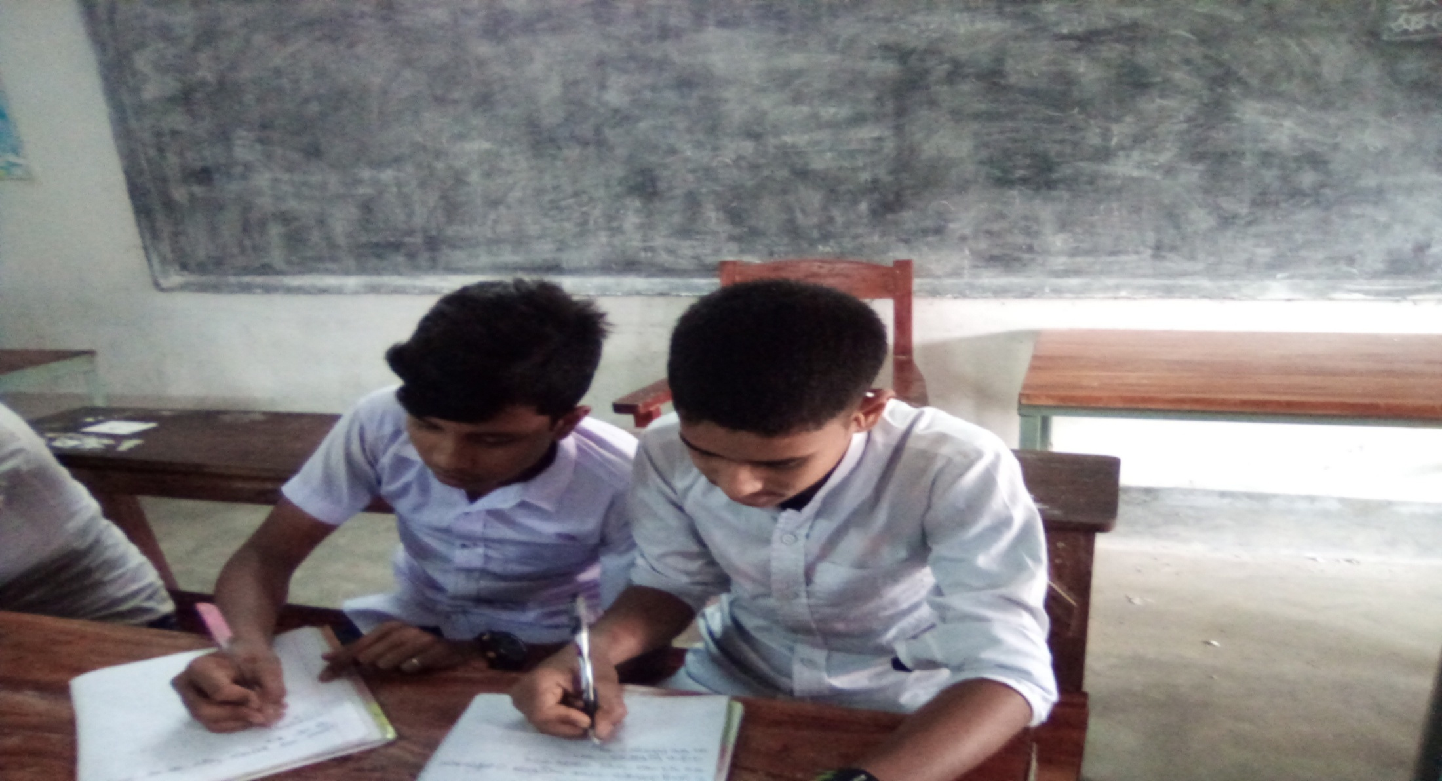
জোড়ায় কাজ
প্রশ্নঃ- ‘বৈসাবি’-এর পূর্ণরুপ ব্যাখ্যা কর ।

Slide 15
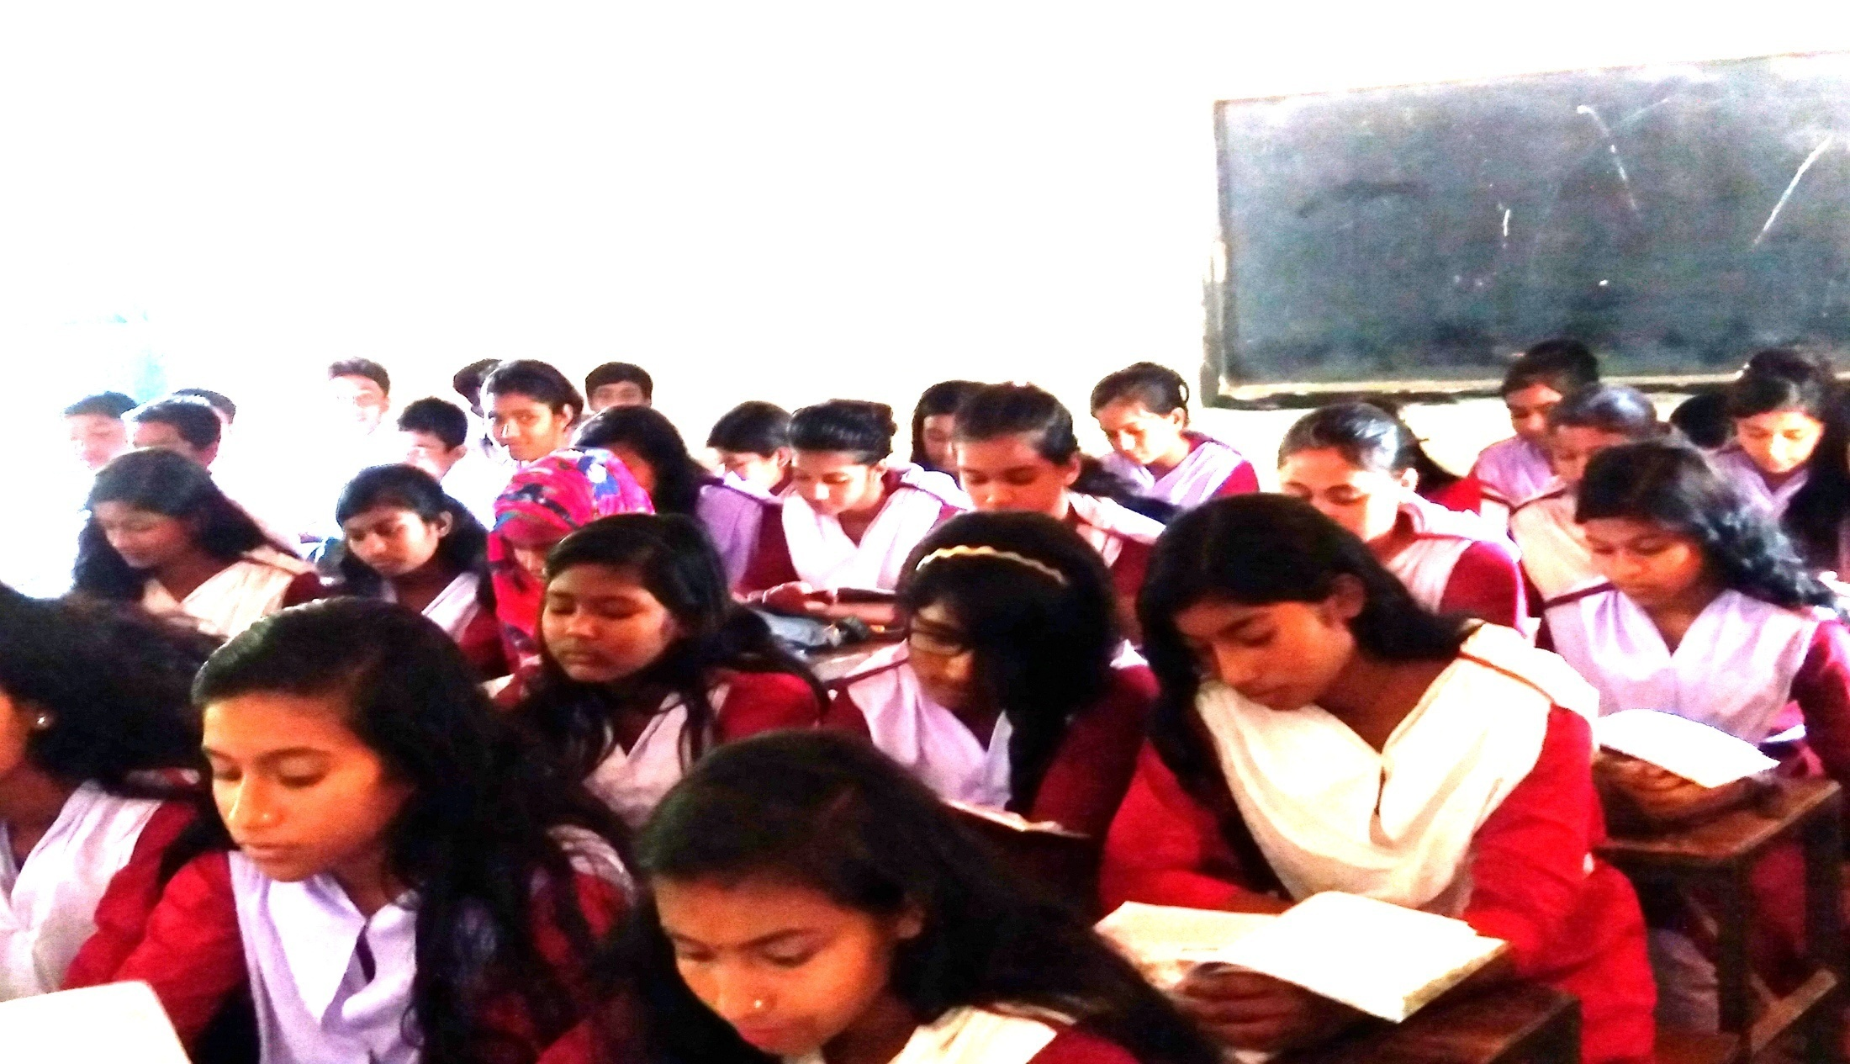
নিরব পাঠ

Slide 16
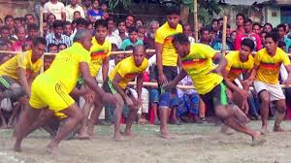
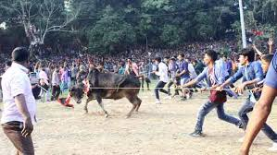
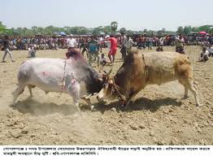
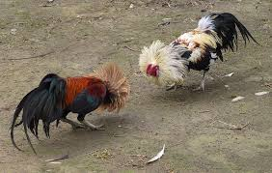
এসো আমরা কিছু ছবি দেখি
গ্রাম বাংলার ঐতিহ্যবাহী খেলা ‘হা-ডু-ডু’
মানিকগঞ্জের ‘গরুর দৌড়’
কিশোরগঞ্জ, নেত্রকোণা ও নড়াইলের ‘ষাড়ের’ লড়াই
ব্রাহ্মণবাড়িয়ার ‘মোরগ’ লড়াই

Slide 17
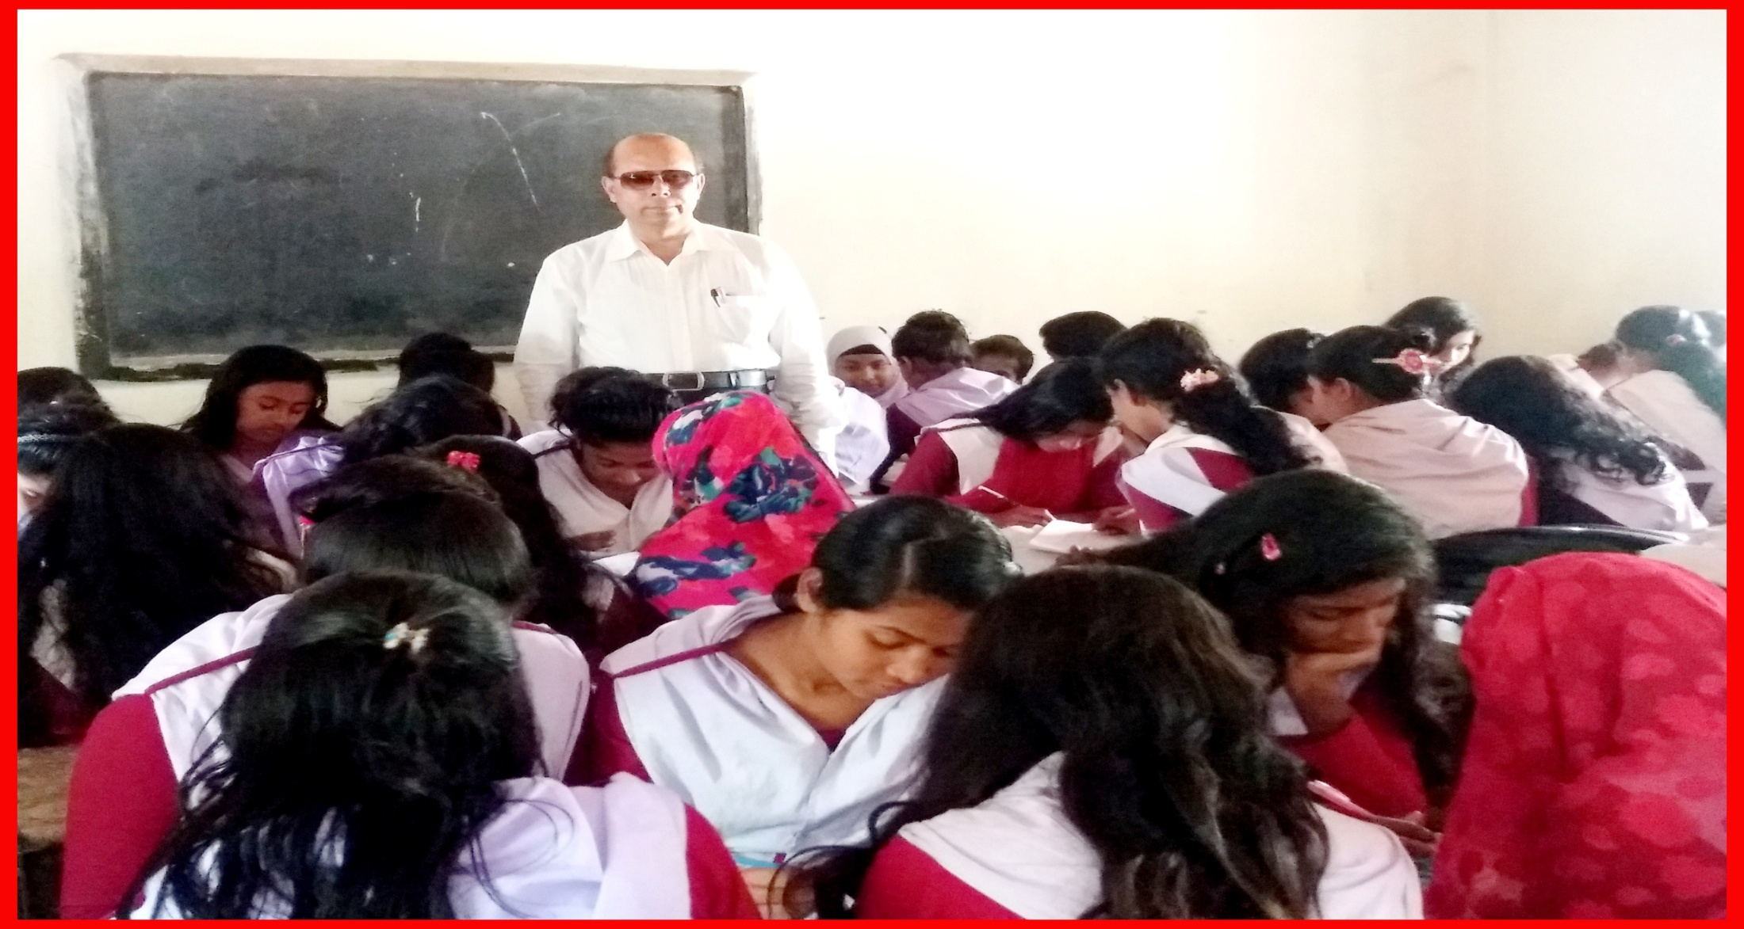
দলগত কাজ
প্রশ্নঃ- ‘আধুনিককালের নব আংগিকের ‘বর্ষবরণ’ শুরু করেন কার উদ্যোগে? ব্যাখ্যা কর ।

Slide 18
মূল্যায়ন-০১
প্রশ্ন-০১-নববর্ষ উপলক্ষে ‘বৈসাবি’ অনুষ্ঠান পালিত হয় , কোন জেলায়-
ক. ময়মনসিংহ খ. পার্বত্য চট্টগ্রাম
গ. ফরিদপুর ঘ. সিলেট
প্রশ্নঃ-০২- নববর্ষ উপলক্ষে ‘মোরগ লড়াই’ খেলা অনুষ্ঠিত হত ?
ক. বরিশাল খ. রংপুর
গ. দিনাজপুর ঘ. ব্রাহ্মণবাড়িয়া
প্রশ্নঃ-০৩-‘অকল্যাণ থেকে পরিত্রানের জন্য পালিত হয়’ , নববর্ষের কোন অনুষ্ঠানের মাধ্যমে-
ক. আনামি খ. বৈসুবি
গ. পুণ্যাহ ঘ. বিজু

Slide 19
মূল্যায়ন-০২
প্রশ্নঃ-০৪-‘বৈসাবি’ উৎসবটি যে উৎসব গুলোর সমন্বয়ে গঠিত-
i. বৈসুব
ii. সাংগ্রাই
iii. বিজু
নিচের কোনটি সঠিক ?
ক. i ও ii খ. i ও iii
গ. ii ও iii ঘ. i , ii ও iii
প্রশ্নঃ-০৫-পার্বত্য চট্টগ্রামের পাহাড়ী এলাকায় নববর্ষ পালিত হয় কীসের মধ্য দিয়ে ?
ক. গাম্ভীর্যপূর্ণ পরিবেশে খ. খাজনা আদায়ের মাধ্যমে
গ. আনন্দময় ক্রীড়া-কৌতুকে ঘ. হালখাতার অনুষ্ঠান

Slide 20
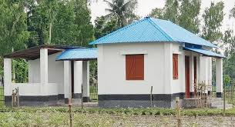
বাড়ীর কাজ-০১

Slide 21
বাড়ীর কাজ-০২
নিচের উদ্দীপকটি পড় এবং প্রশ্নের উত্তর কর ।
এসেছে নুতন বছর
মুছে দাও যাতনা আর গ্লানি যত-
পুরোনোকে ছেড়ে দাও ,
নুতনকে মেনে নাও
হাসি আর আনন্দে মেতে ওঠ
নিত্য নুতন সূর্যের মতো ।

Slide 22
বাড়ীর কাজ-০৩
প্রশ্নসমূহঃ-
ক. ‘বিজু’ কাদের নববর্ষের অনুষ্ঠান ?
খ. আমানিকে কেন মাঙ্গলিক অনুষ্ঠান বলা হয় ?
ব্যাখ্যা কর ।
গ. উদ্দিপকে ‘বাংলা নববর্ষ’ প্রবন্ধে ফুটে উঠা কোন দিকটির প্রকাশ ঘটেছে ? ব্যাখ্যা কর ।
ঘ. “উদ্দীপকটি যেন বাংলা নববর্ষে উদযাপিত অনুষ্ঠান গুলোর মূলসুর”- ‘বাংলা নববর্ষ’ প্রবন্ধের আলোকে উক্তিটির মূল্যায়ন কর ।

Slide 23
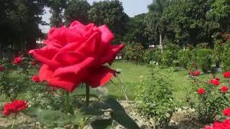
সকলকে ধন্যবাদ

